Slide 1



Slide 2
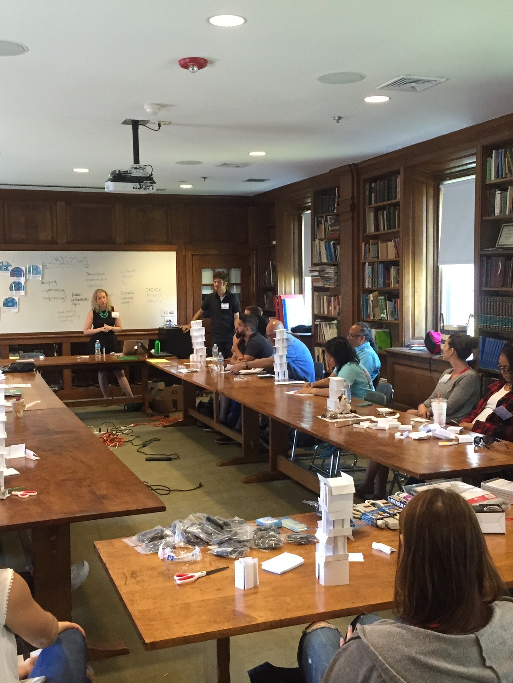

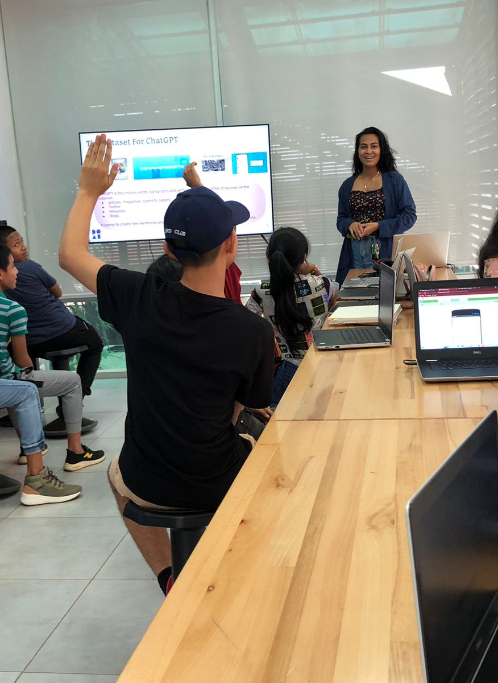
SI axloqiy bahsiga tayyorgarlik
10 -18 yosh toifasi

Slide 3

Muhokama uchun bahs oldi savollari
SI nima?
Axloq nima?
SIdan foydalanganimizda axloq bizga nega kerak?

Slide 4

Axloq — bu insonlarga nima to‘g‘ri, nima noto‘g‘ri ekanini ajratishda yo‘l ko‘rsatadigan muhim tamoyillar to‘plamidir.
U kishilarning harakatlarida adolat, hurmat va mehribonlik bo‘lishini ta’minlash uchun qanday yo'l tutishlari kerakligini belgilab beradi.
SI tomonidan tayyorlangan

Slide 5
Boshqa nuqtai nazardan turib bahslashish

Slide 6
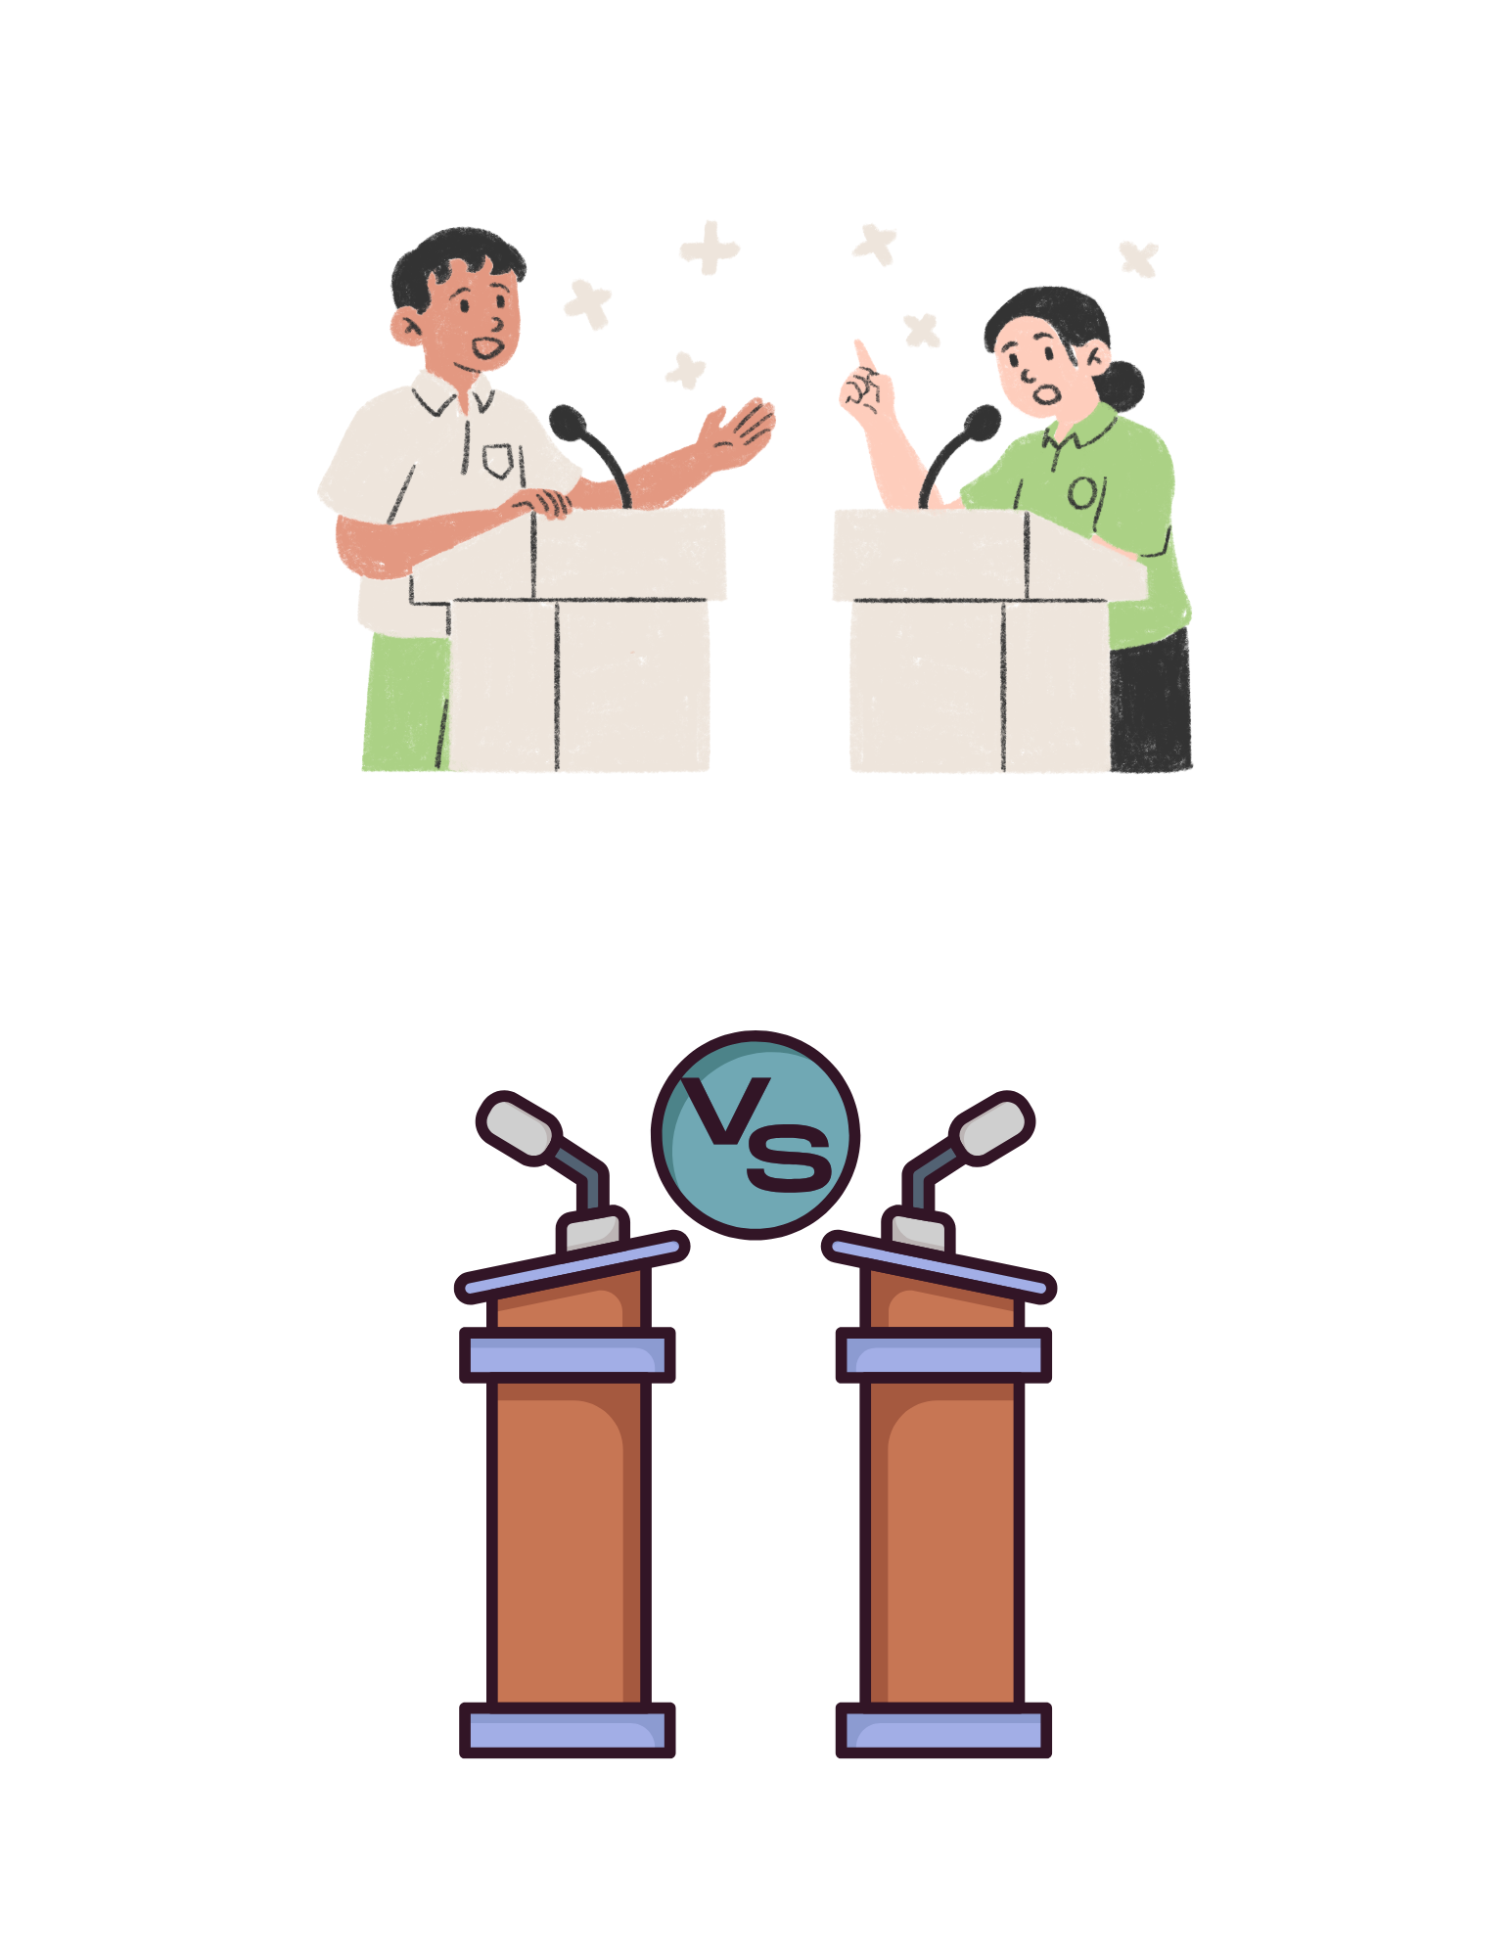
Bahs nima? U qanday qilinadi? Odamlar turli fikrlarni o'zaro baham ko'radigan va muhokama qiladigan "do’stona" muloqot.
Masalan, agar siz quyidagi fikrga qo‘shilsangiz:
“O‘quvchilarga maktabdan keyin uyga vazifa berilmasligi kerak”,
demak, siz bu bayonotni qo'llaysiz, ya’ni “ha” tomonda turibsiz.
Shunda bu fikrni nega qo‘llab-quvvatlashingizni izohlab berishingiz kerak bo'ladi.
Ba’zida jamoalar ma’lum bir bayonot bo‘yicha “ha” (tarafdor) yoki “yo‘q” (qarshi) pozitsiyada bahs yuritadilar.
Biroq, ba’zi fikrlar “ha” yoki “yo‘q” shaklida bo‘lishi shart emas. Ular biror savolga javob sifatida ham ilgari surilishi mumkin.

Slide 7
Bu qanday qilinadi?
Ushbu mashg‘ulot davomida siz quyidagilarni bajarasiz:
To‘rt guruhga bo‘linasiz. Har bir guruh sun’iy idrok (SI) haqidagi turli nuqtai nazarni ifodalaydi.
Guruhingizda, tadqiqot va tayyorgarlik uchun vaqt ajratiladi. Sizga aynan guruhdagi vazifangizga xos maxsus ma’lumotlar beriladi.
Berilgan ish varaqalari (worksheet) asosida guruhingiz bilan birga o‘z fikr-mulohazalaringizni tuzasiz.
So‘ngra barcha guruhlar yana bir joyga yig‘ilib, bahs-munozara o‘tkazamiz.

Slide 8

Rollarni belgilab olish
Texnik kompaniyalar
Hukumat
Ta’lim beruvchilar
Kunlik foydalanuvchilar
Jamoat xavfsizligi va adolatni ta’minlovchi nazoratchilar (regulyatorlar).
Sun’iy idrokning ta’lim jarayoni va o‘quvchilarning shaxsiy hayotiga ta’siri haqida qayg'uradiganlar.
Sun’iy idrok vositalarini yaratuvchi innovatorlar va dasturchilar.
Sun’iy idrokdan bevosita ta’sir ko‘rayotgan o‘quvchilar, ota-onalar va boshqa iste’molchilar.

Slide 9
Eslatma va maslahatlar
O‘z fikringizni o‘sha rolni bajarayotgan inson nuqtai nazaridan kelib chiqib shakllantiring.
Misol uchun, ota-ona o‘quvchilarning sun’iy idrokdan foydalanishi masalasiga texnologik kompaniya rahbaridan ko'ra boshqacha munosabat bildirishi mumkin.
Hurmat bilan, do’stona va xolis so’zlardan foydalanib gapiring.
Turlicha fikrlarga ochiq bo’ling – kelishmaslikka kelishish ham madaniyatdir.
Hech kimning so‘zini bo‘lmang.
Yana nimalarga e’tibor berishimiz kerak?

Slide 10
Boshlang’ich bayonotlar

Slide 11
Muhokama davrasi

Slide 12
Ikkilantirma (Dilemma)
Maktablarda xavfsizlikni ta’minlash maqsadida yuzni aniqlash texnologiyasidan foydalanishga ruxsat berilishi kerakmi?

Slide 13
Ikkilantirma (Dilemma)
O‘qituvchilar sun’iy idrok vositalaridan foydalanib ko‘chirmachilik qilgan (plagiat qilgan) o‘quvchilarga qanday munosabat bildirishlari kerak?

Slide 14
Ikkilantirma (Dilemma)
Maktablar o‘quvchilarga oid ma’lumotlarni ota-onalarning roziligisiz, SI yordamida yig‘ib, tahlil qilishi mumkinmi?

Slide 15
Ikkilantirma (Dilemma)
O'quvchilarning soxta, lekin o'ta haqiqatga yaqin kontent yaratoluvchi SI vositalaridan foydalanishlariga taqiq qo'yish kerakmi?

Slide 16
Ikkilantirma (Dilemma)
O‘quvchilarga taqdim qilinadigan yangilik mavzularini sun’iy idrok tanlasinmi yoki bu tanlovni insonlarning o‘zlari belgilashlari kerakmi?

Slide 17
Ikkilantirma (Dilemma)
Maktablar sun’iy idrok ayrim fanlarda o‘qituvchilarning o‘rnini bosishi mumkin bo‘lgan maxsus holatlarga qanday yondashishi lozim?

Slide 18
Ikkilantirma (Dilemma)
O‘quvchilarga uy vazifalarini bajarishda yoki imtihonlarga tayyorgarlik chog’ida chatbotlar kabi SI vositalaridan foydalanishga ruxsat berilishi kerakmi?

Slide 19
Ikkilantirma (Dilemma)
Sun’iy idrok maqsadli reklama yoki boshqa vositalar orqali o‘quvchilarning tanlovlariga adolatsiz yoki manipulyativ ta’sir o‘tkazishining oldi qanday olinishi mumkin?

Slide 20
Ikkilantirma (Dilemma)
Maktablar o'quvchilar va ota-onalardan sun’iy idrok asosida ishlovchi o‘quv qurollarning qay yo'sinda qaror qabul qilishlarini o'rganishni talab qilishi kerakmi?

